Slide 1
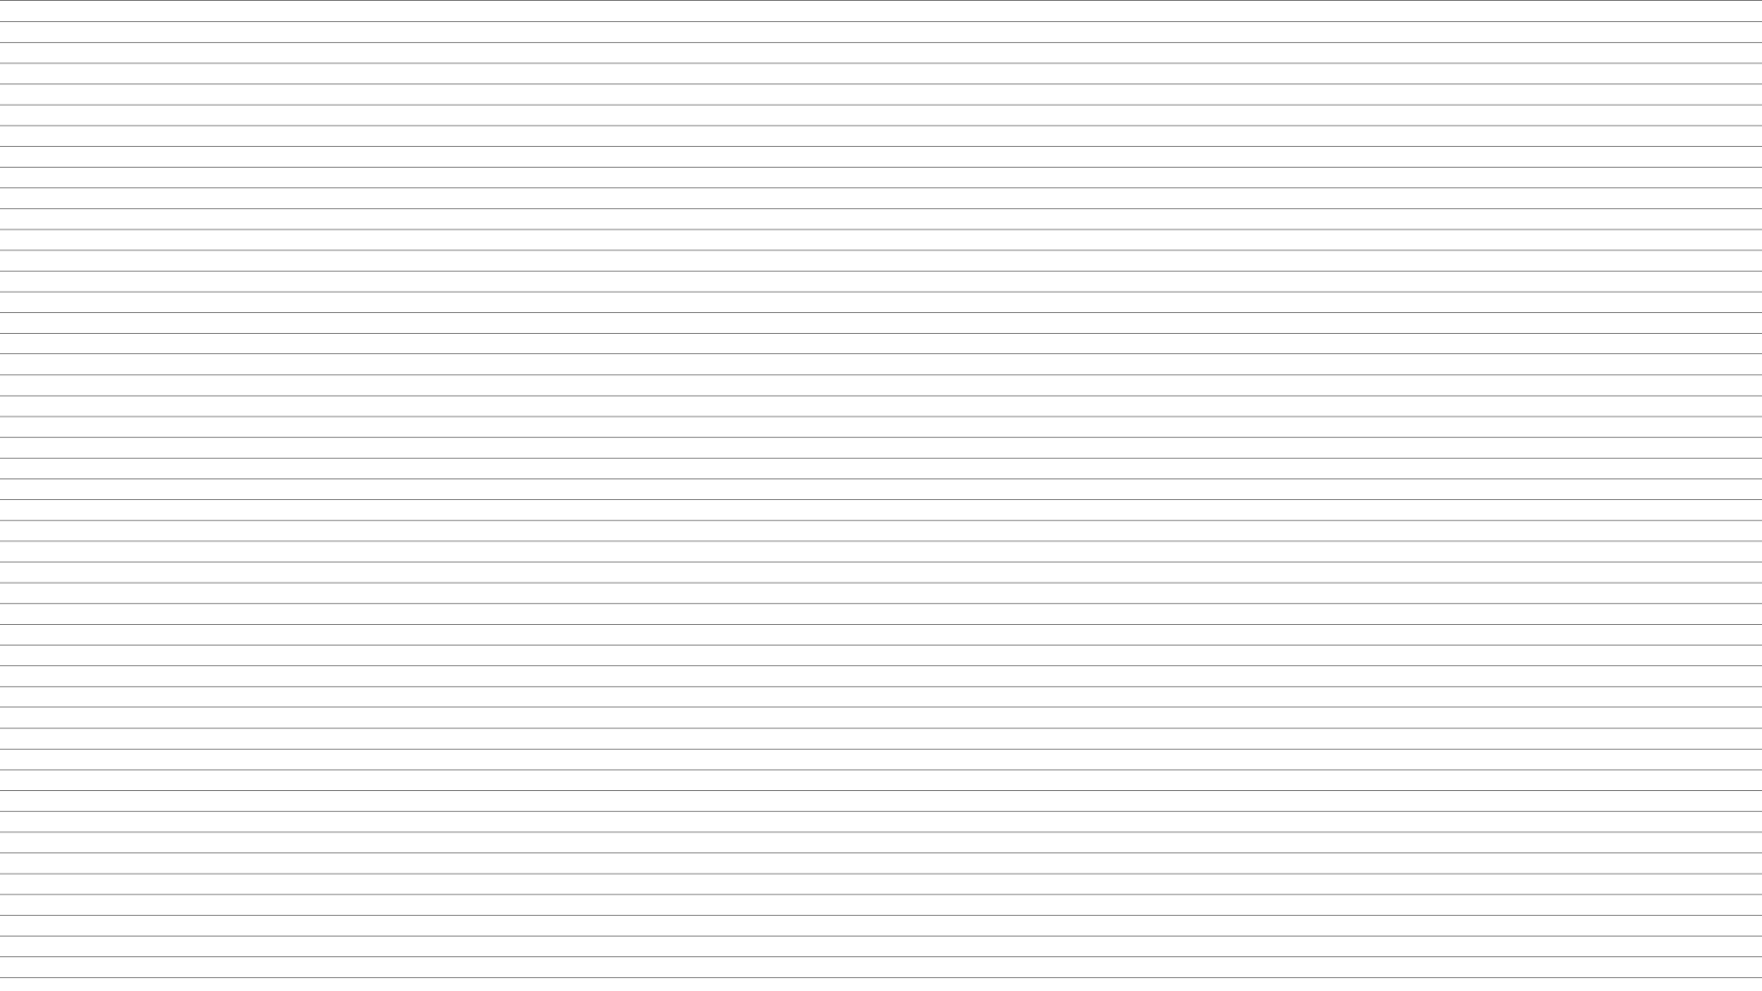
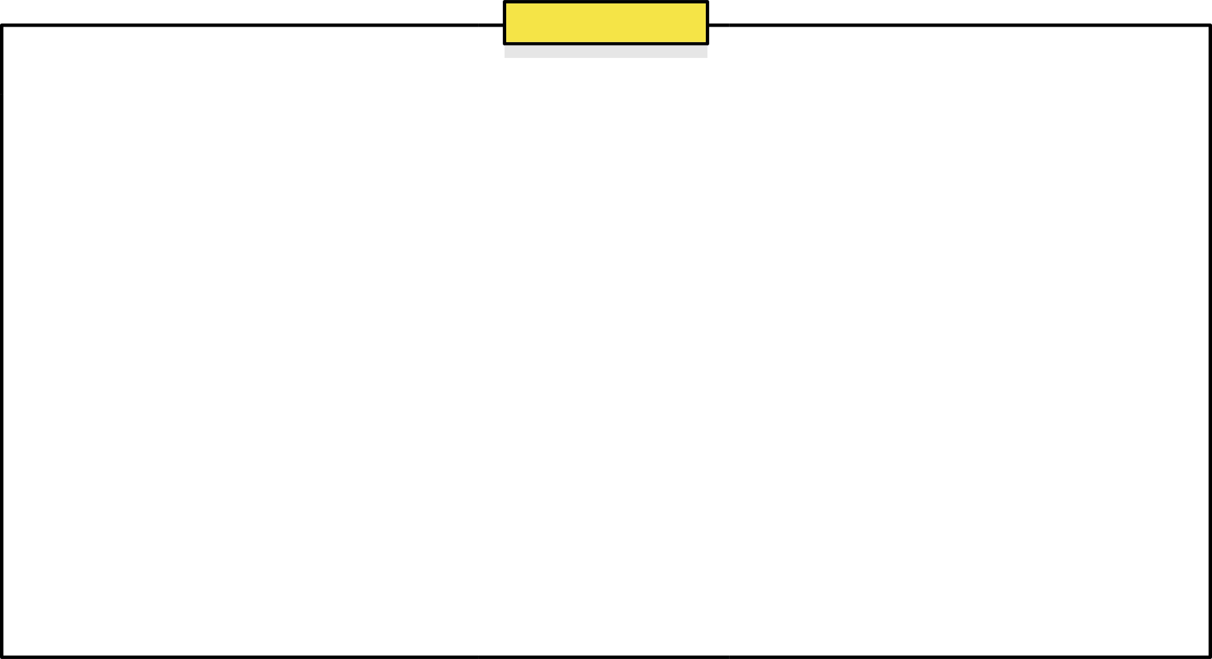


KYUNGSUNG
2024.12
경성대학교 웹프로그래밍 수업
웹 프로그래밍
한국수력원자력
최유진 | 2022901090 | github: webpgm/1203 at main · slw13d-ly/webpgm

Slide 2
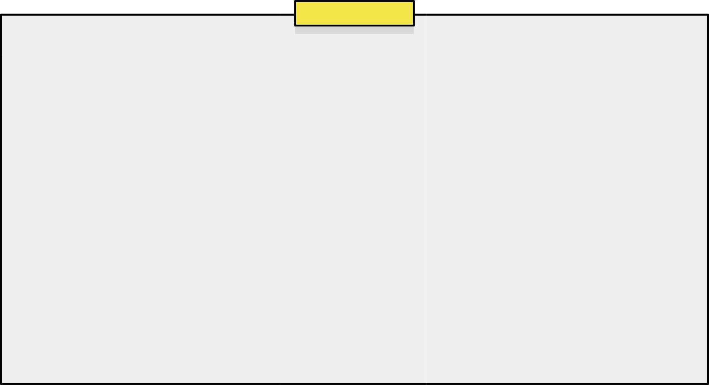


KYUNGSUNG
01
코드 소개
사용한 코드를 분석 및 소개합니다.

Slide 3


KYUNGSUNG
02
코드 소개
Index.html
report.html
한국수력원자력(KHNP)의 소개 페이지를 작성하기 위해 설계된 간단한 웹사이트 구조.
Bootstrap과 Tailwind 활용한 디자인
한국수력원자력(KHNP)의 고리원자력을 소개하는 페이지를 작성하기 위해 설계된 간단한 웹사이트 구조.
Bootstrap과 Tailwind 활용. Font Awesome 아이콘 활용한 디자인
5개의 메뉴 탭과 2개 이상의 css framework 활용

Slide 4
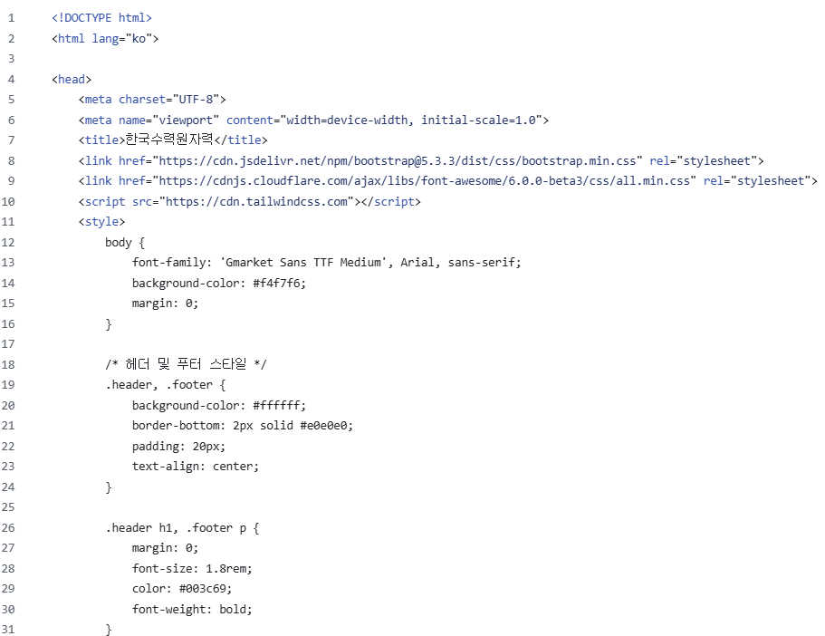
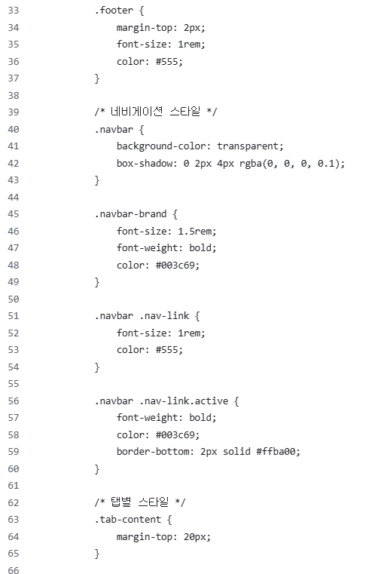
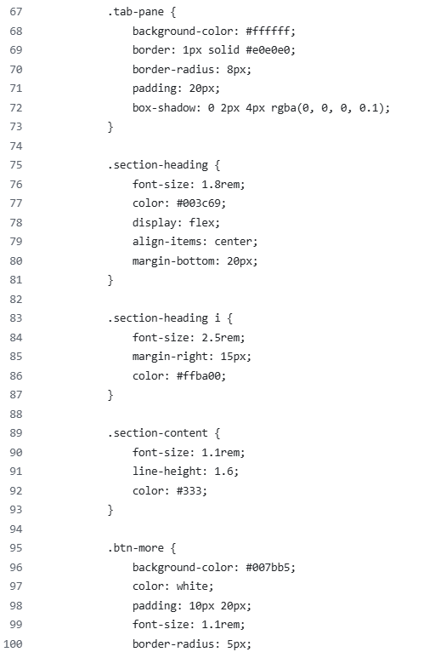
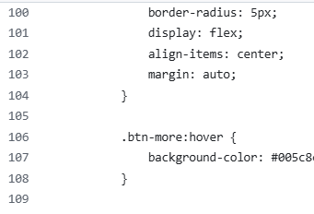
KYUNGSUNG
02
Index.html 소스

Slide 5
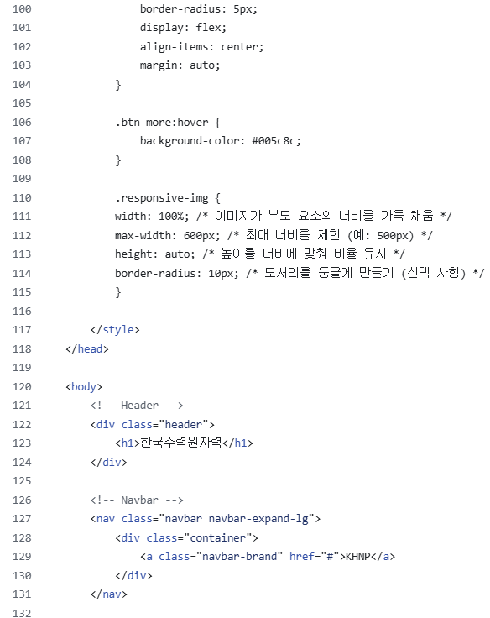
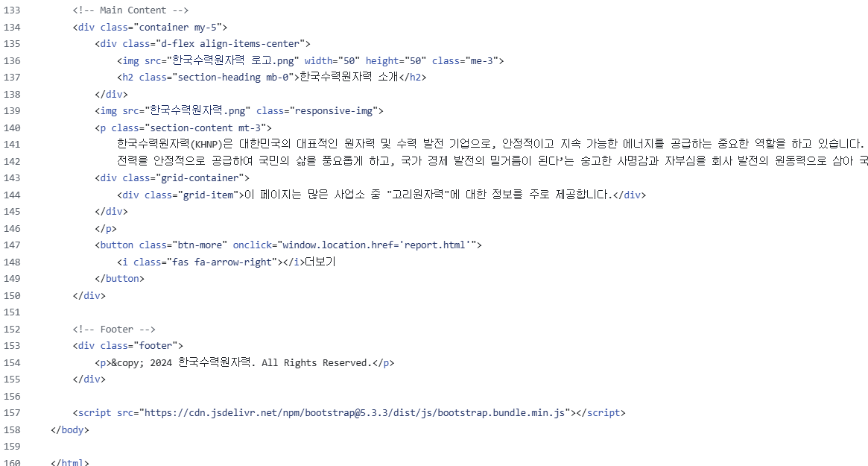
KYUNGSUNG
02
Index.html 소스

Slide 6
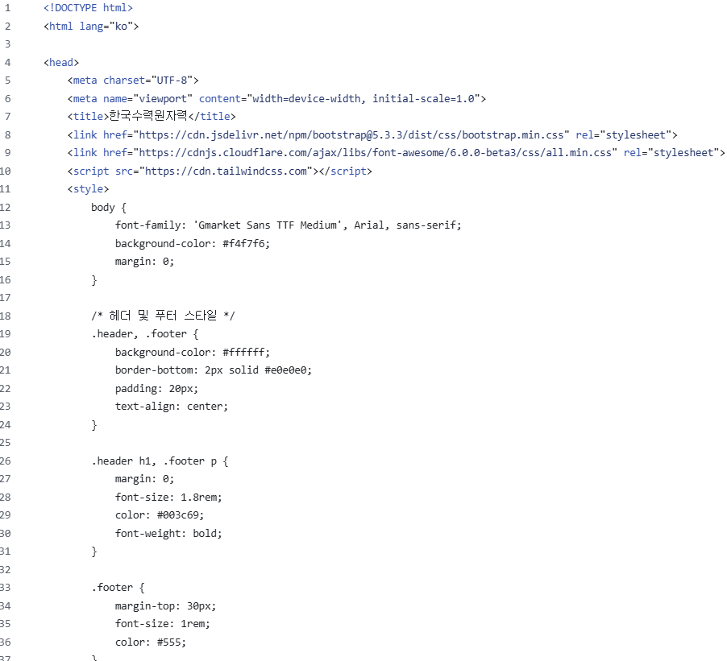
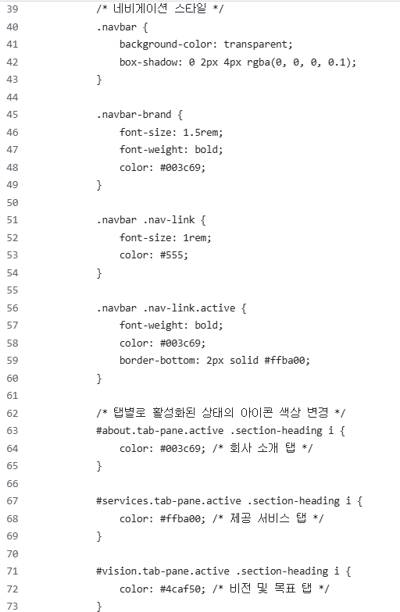
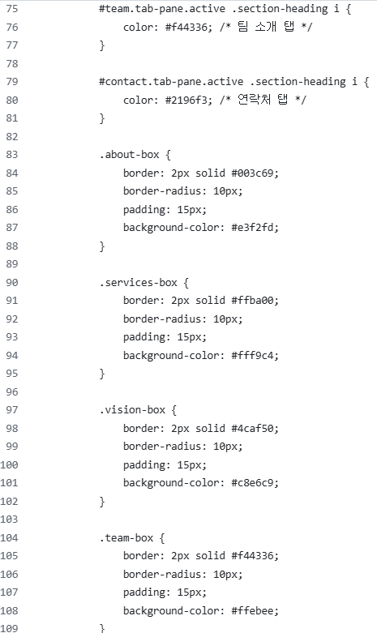
KYUNGSUNG
02
report.html 소스

Slide 7
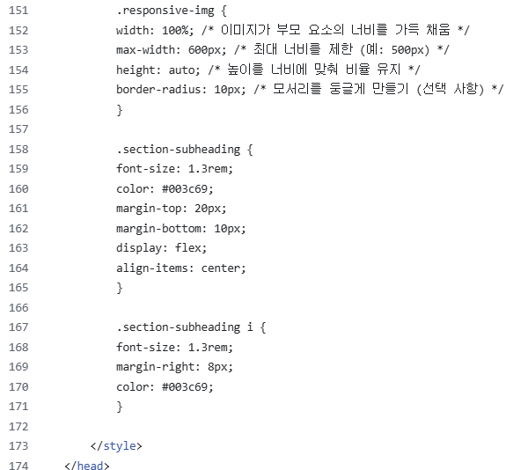
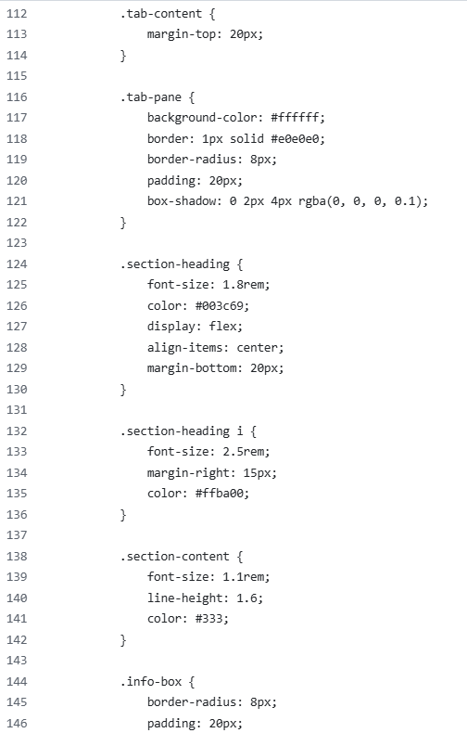
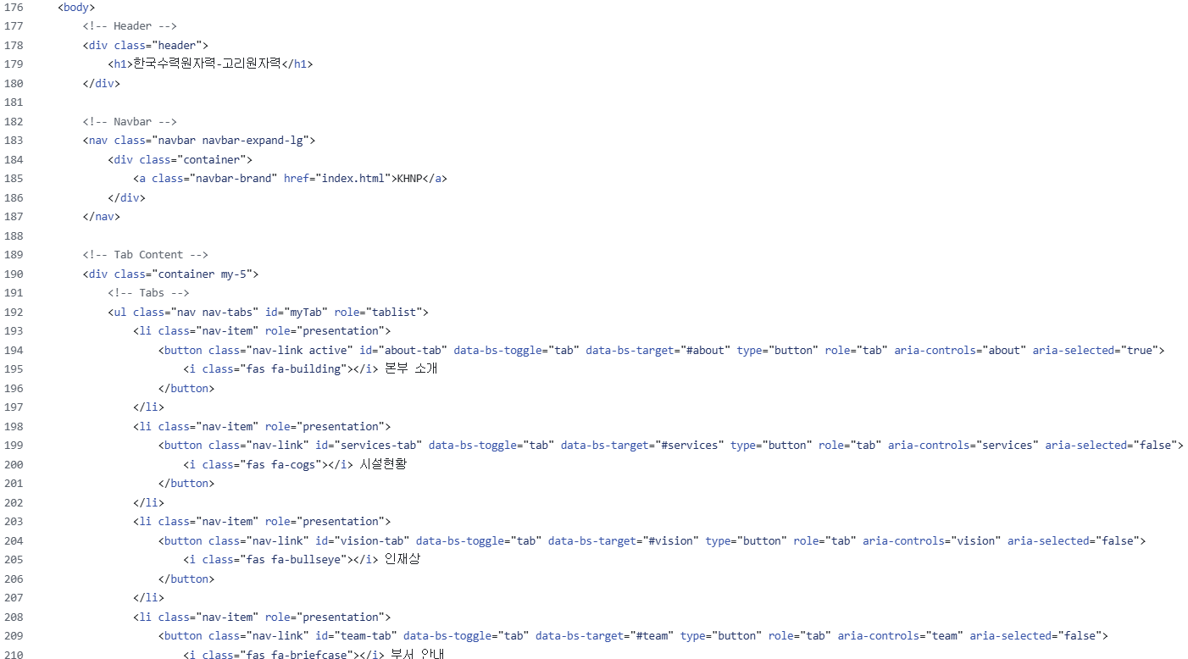
KYUNGSUNG
02
report.html 소스

Slide 8
KYUNGSUNG
03
희망 회사 한국수력원자력
각 페이지의 구성과 설명을 살펴봅니다.

Slide 9
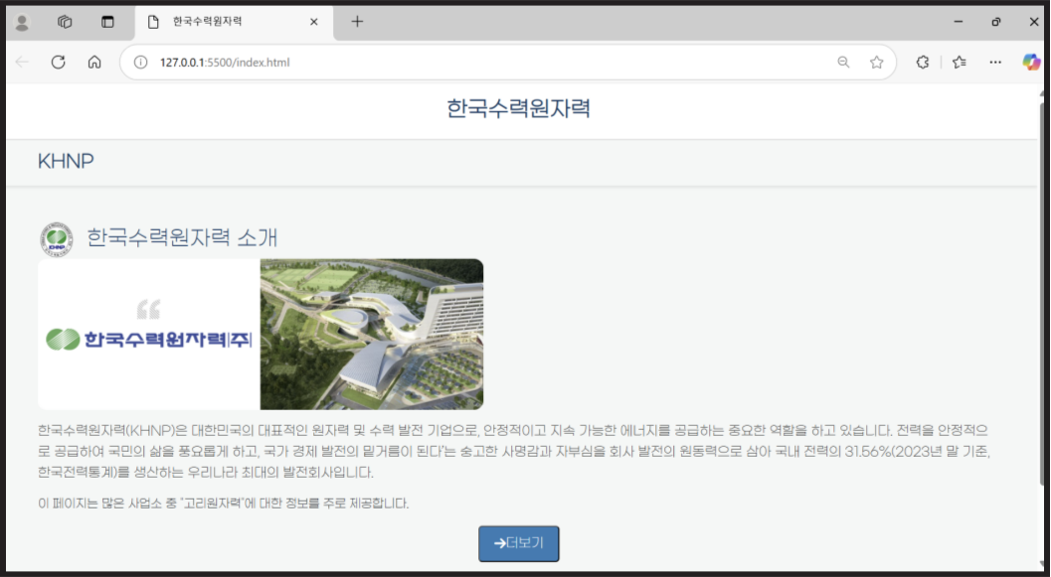

KYUNGSUNG
04
한국수력원자력 소개 페이지
Index.html의 한국수력원자력
한국수력원자력의 사진과 로고를 활용.
한국수력원자력의 소개와 >더보기< 버튼 활용.

Slide 10
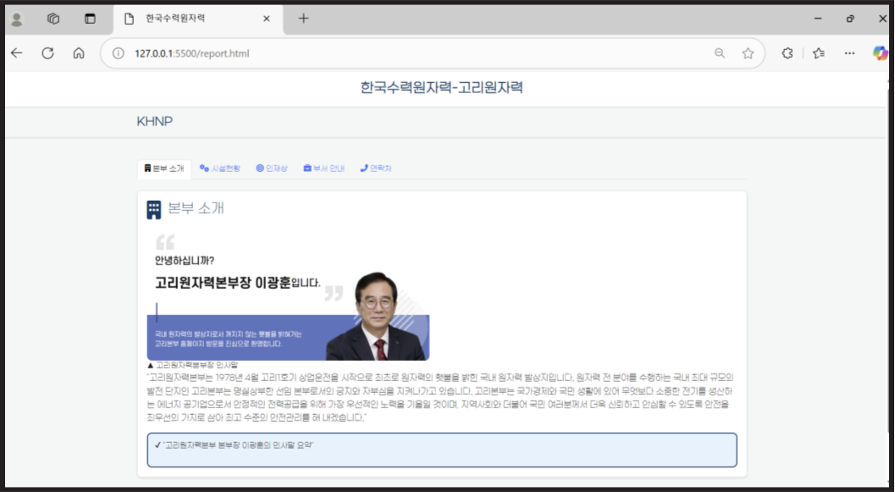
KYUNGSUNG
05
고리원자력 본부 소개 페이지
report .html의 고리원자력
거주지와 가깝고, 가고 싶은 사업장 소개.
고리원자력의 소개를 ‘이광훈’ 본부장의 인사말 활용

Slide 11
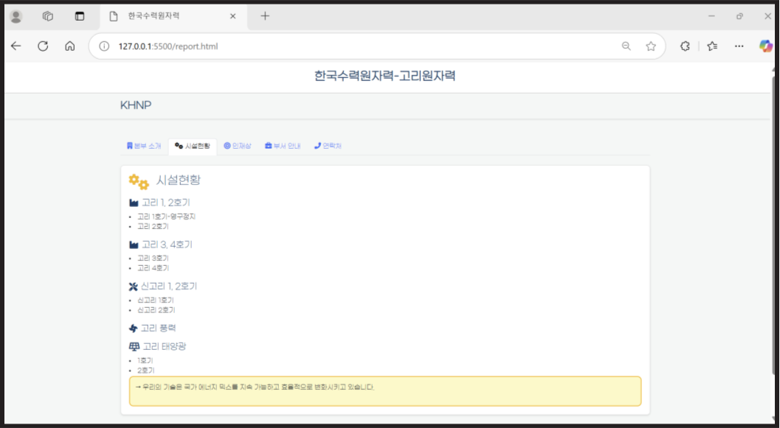
KYUNGSUNG
06
고리원자력 시설 소개 페이지
report .html의 고리원자력 시설
고리원자력 사업장에서 활용되는 시설 단지.

Slide 12
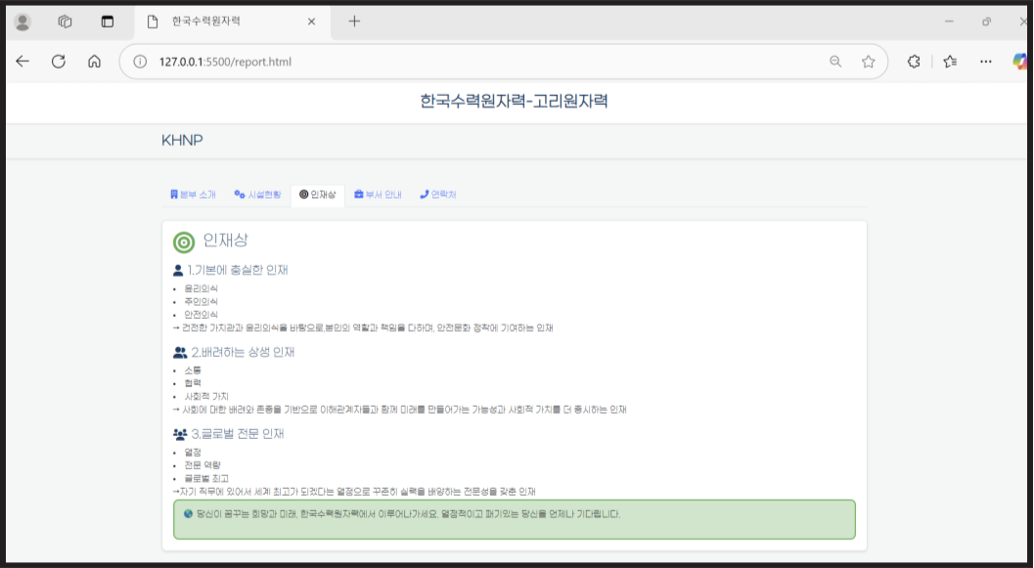
KYUNGSUNG
07
한국수력원자력 인재상 페이지
한국수력원자력 인재상
한국수력원자력에서 강조하는 회사의 방향과 인재로 적합한 성품을 기재.

Slide 13
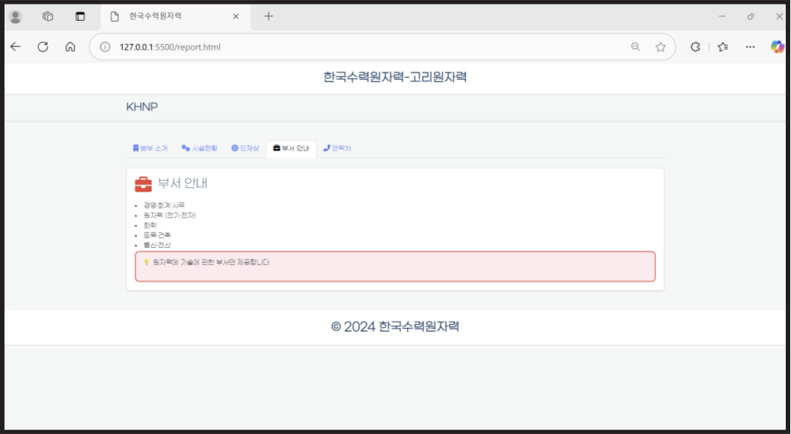
KYUNGSUNG
08
고리원자력 부서 안내 페이지
고리원자력 부서 안내
한국수력원자력의 많은 사업소와 부서 중, 원자력 사업장에 해당하는 고리 원자력의 부서 안내

Slide 14
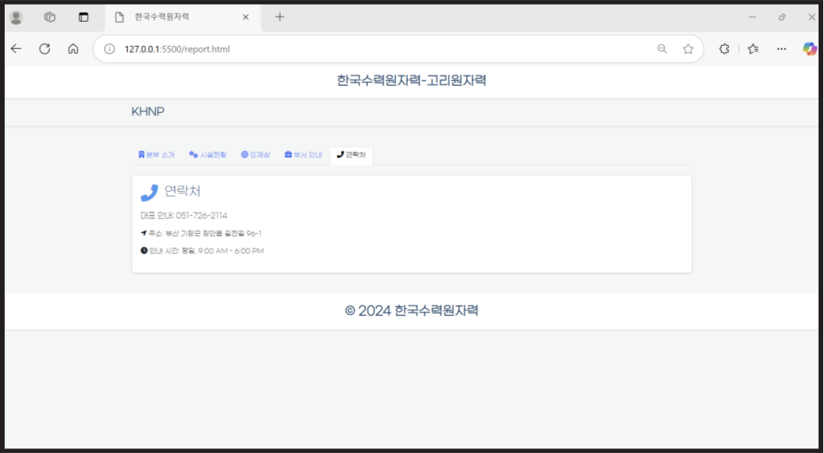
KYUNGSUNG
09
고리원자력 연락처 페이지
고리원자력 연락처
고리원자력 사업소의 주소 및 연락처, 연락이 가능한 시간 기재

